Slide 1
SO SÁNH CÁC SỐ
CÓ NHIỀU
CHỮ SỐ
TOÁN – LỚP 4

Slide 2

KHỞI ĐỘNG

Slide 3
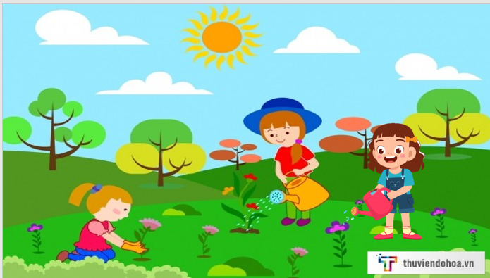
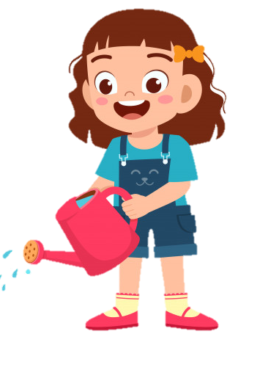
Trò chơi: Chăm sóc hoa

Slide 4




Mình tưới chậu hoa nào đây?
3

Slide 5
Chữ số 3 trong số 876 325 thuộc hàng nào, lớp nào?
Chữ số 3 trong số 876 325 thuộc hàng trăm, lớp đơn vị

Slide 6
Tìm giá trị của chữ số 2 trong số 435 216?
Giá trị của chữ số 2 trong số 435 216 là 200

Slide 7
Trong số 873 291, chữ số….. thuộc hàng đơn vị, lớp…….
Trong số 873 291, chữ số 1 thuộc hàng đơn vị, lớp đơn vị

Slide 8

BÍ MẬT TRONG QUẢ BÓNG
CÂU
HỎI ?

Slide 9
99 578
?
100 000

Slide 10


SO SÁNH CÁC SỐ CÓ NHIỀU CHỮ SỐ

Slide 11

a) Ví dụ 1: So sánh 99 578 và 100 000
99 578 …. 100 000
Nêu cách so sánh

Slide 12


1. So sánh hai số có số các chữ số khác nhau
Ví dụ 1: So sánh 99 578 và 100 000
Qui tắc 1: Khi so sánh hai số có số các chữ số khác nhau:
- Số nào có ít chữ số hơn thì số đó bé hơn -Số nào có nhiều chữ số hơn thì số đó lớn hơn.
<
99 578 ……. 100 000
Hay: 100 000 > 99 578
5 chữ số
6 chữ số

Slide 13
Hai số có cùng số chữ số thì so sánh như thế nào?

Slide 14

2. So sánh hai số có cùng số các chữ số
Ví dụ 2:
Quy tắc 2: So sánh hai số có cùng số các chữ số
 So sánh từng cặp số ở cùng một hàng với nhau.
 So sánh từ trái sang phải.
2
<
5
693 251 ……... 693 500
2
<
5
Vậy 693 251 < 693 500
693 500 ……... 693 251
>

Slide 15

Nếu hai số có tất cả các chữ số trong cùng một hàng giống nhau thì sao?
633 407
...
633 407
=

Slide 16

Bài 1: trang 13 >, <, =
<
653 211 ... 653 211
43 256 … 432 510
845 713 … 854 713
9 999 ... 10 000
99 999 … 100 000
726 585 … 557 652
=
<
<
>
<

Slide 17




Bài 2 trang 13: Tìm số lớn nhất trong các số sau:
59 876
651 321
499 873
902 011

Slide 18

Bài 3. Xếp các số sau theo thứ tự từ bé đến lớn:
2467;
28 092;
943 567
;
932 018
Các số sau theo thứ tự từ bé đến lớn là:

Slide 19

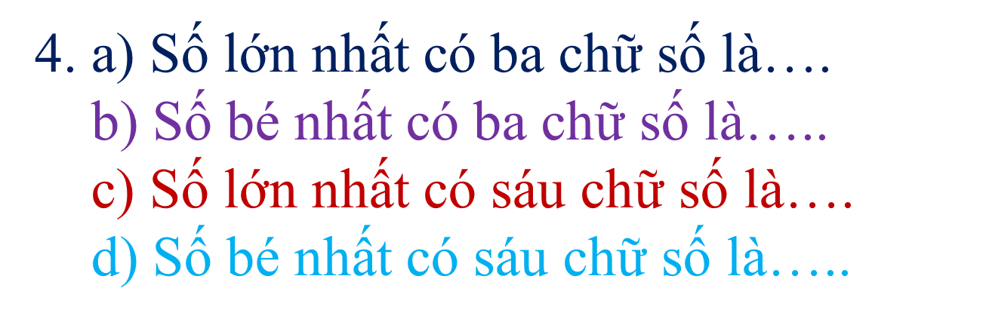
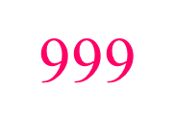
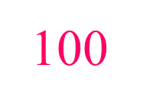
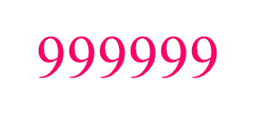
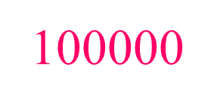


Slide 20

Hỏi nhanh đáp đúng
Đố bạn số 356 872, 283 576, 638 752 số nào lớn nhất?
Đố bạn số 394 765; 563 947; 349 675 số nào bé nhất?
638 752
Đố bạn số nào lớn hơn số 246 864?
349 675

Slide 21
Dặn dò

